Slide 1
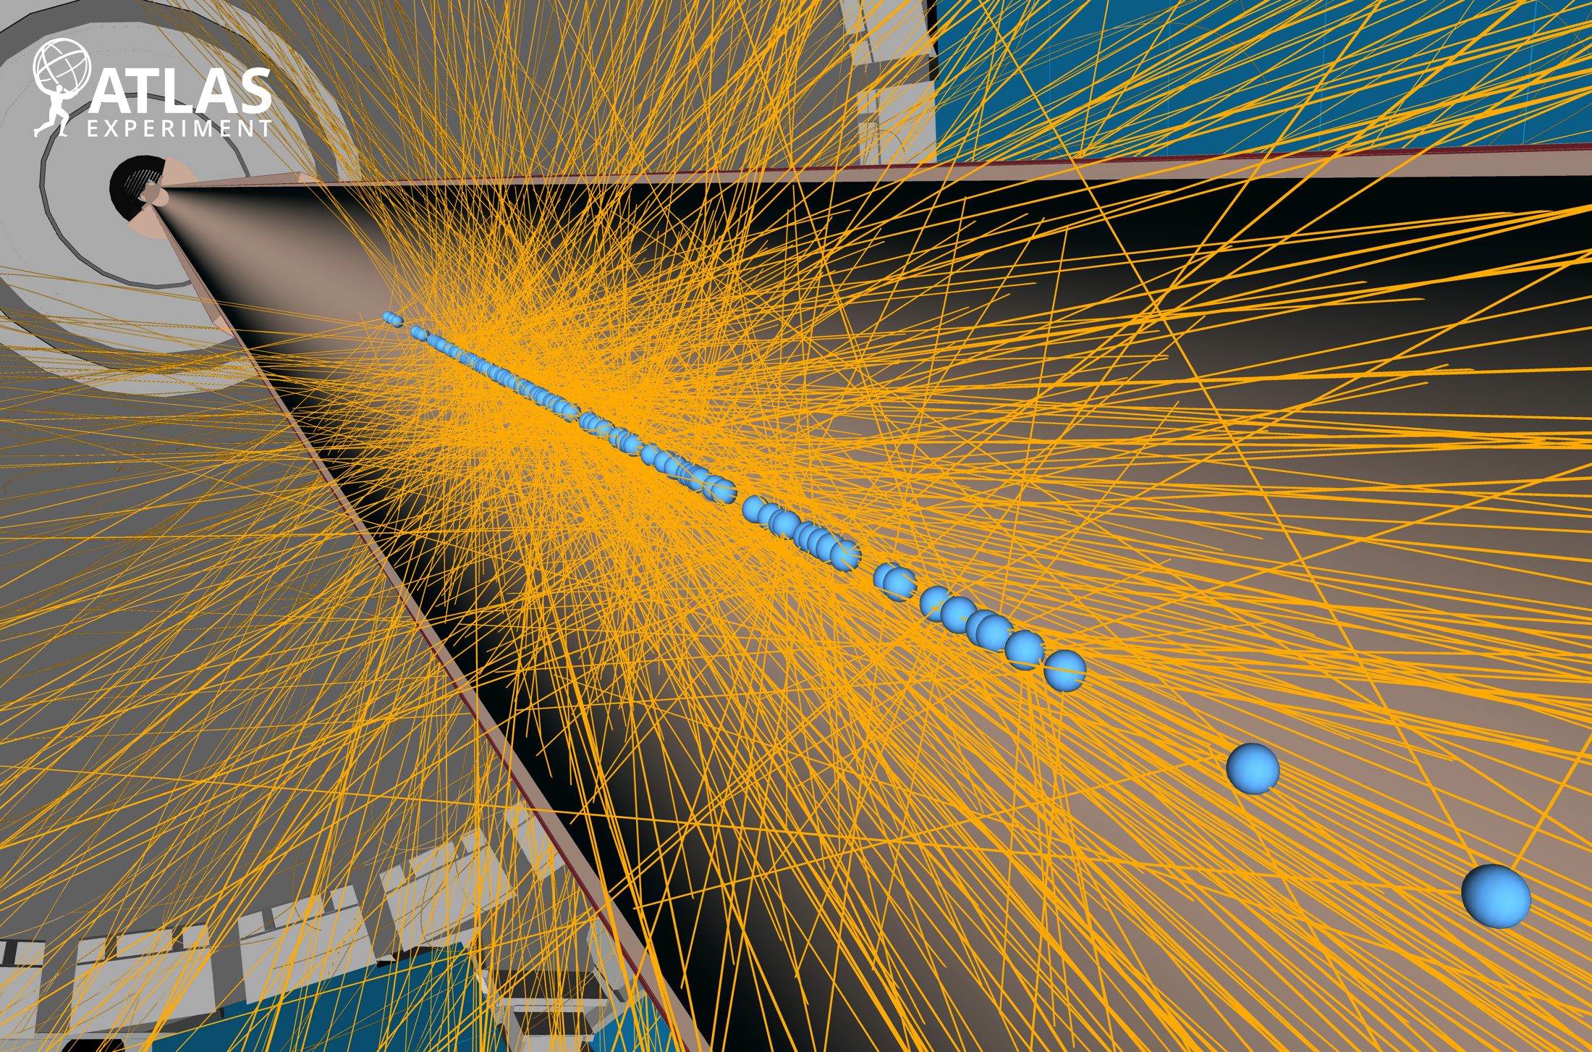


Detektorji v fiziki delcev
Marko Mikuž
Univerza v Ljubljani & Institut Jožef Stefan
Slovenian Teachers Programme
CERN, 10. september 2025

Slide 2
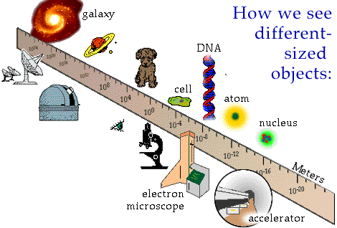
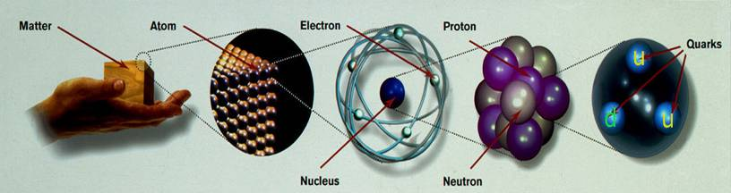


Zakaj pospeševalniki ?
Zaznavanje objektov v Naravi
Detekcija valovanja, ki ga objekt zmoti
Uklon – valovanje ne zazna objekta, ki je mnogo manjši od valovne dolžine
  Vidna svetloba: ~ 0.5 μm
  Rentgenska svetloba: ~ 0.1 nm
Valovna narava delcev: De Broglie
  λ = h/P ~ hc/E (E»mc²)
  LHC: E ~ 1 TeV → λ ~ 10⁻¹⁸ m
Odkritje novih delcev
  Einstein: E = mc²
    Delec v tarčo: E~√(2m_{t}c²E_{p})
    Trkalnik: E~2E_{p}
u
d
u

Slide 3
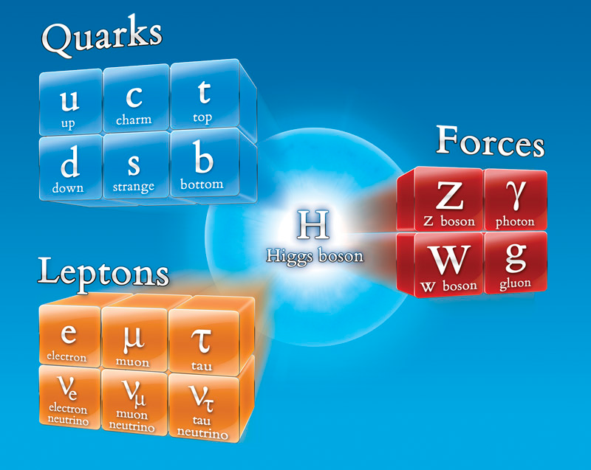
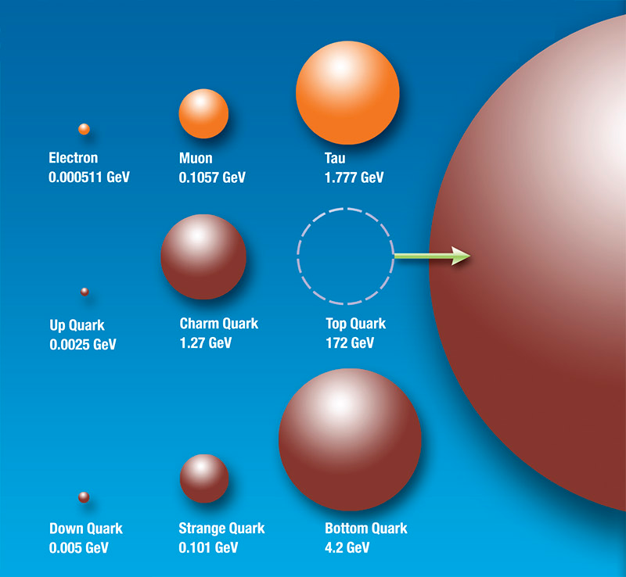
Standardni model - Higgsov bozon
Standardni model:
  Delci snovi (spin ½): kvarki, leptoni v 3 generacijah
  Posredniki sil (spin 1): foton (EM), gluon (močna), šibki bozoni W, Z (šibka)
  Higgsov bozon (spin 0): odgovoren za vse mase osnovnih delcev

Slide 4
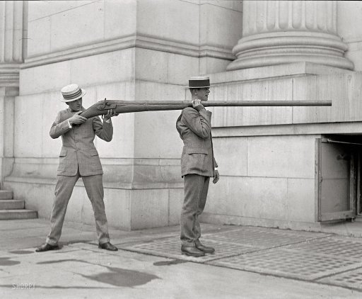

Higgs – zmuzljiv plen
Zakaj ga je bilo tako težko ujeti ?
Ker je težek (težji od atoma zlata)
    Potrebno je veliko energije (E = m x c²) za njegovo tvorbo
Rabimo veliko pokalico !
Slabo interagira s snovjo, iz katere smo sestavljeni
    Kvarki u & d ter elektroni so zelo lahki
    Potrebno je veliko trkov, da ga odkrijemo v strahotno velikem ozadju mnogo bolj pogostih procesov
Pravzaprav rabimo strojnico…
  Veliko energijo in pogostost trkov

Slide 5
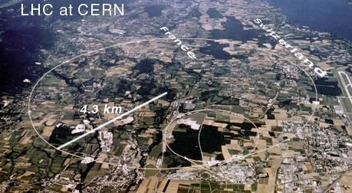
Energija 1 TeV – Veliki hadronski trkalnik LHC
LHC – trkalnik protonov z načrtovano težiščno energijo 14 (2x7) TeV (~ W_{k} komarja v letu)
Zakaj curki z energijo 7 TeV ?
  LHC v predoru LEP (27 km, reciklaža)
  Krožni tir z uporabo supraprevodnih magnetov, T = 1,9 K
  B_{max} = 8,3 T → E_{max} = 7 TeV
Zakaj 14 TeV, če rabimo 1 TeV ?
  Protoni sestavljeni delci – energijo si delijo poleg treh kvarkov še pari kvark-antikvark in gluoni
  Energjija trkov ni natančno določena, energije večje od TeV možne, a malo verjetne
Dosežena E = 7/8/13/13,6 TeV (2011/12/15-18,22-23)
Fizikalni proces – tarča za proton: presek 𝛔
  Jedra, proton majhne tarče – enota barn: b = 10⁻²⁸ m²
  Delci “manjši“, efektivna tarča: nb, pb, fb
Zmogljivost trkalnika – luminoznost 𝙇 [b⁻¹s⁻¹]
Pogostost procesa 𝑹 [s⁻¹]
Število dogodkov ∝ ∫𝙇 dt [b⁻¹], LHC [fb⁻¹]
Pogostost trkov
Luminoznost (trkalnik)
Presek
(fizika procesa)

Slide 6
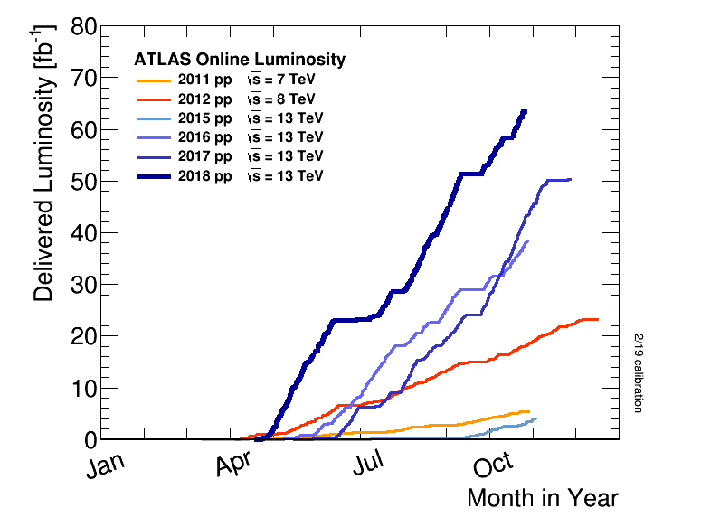
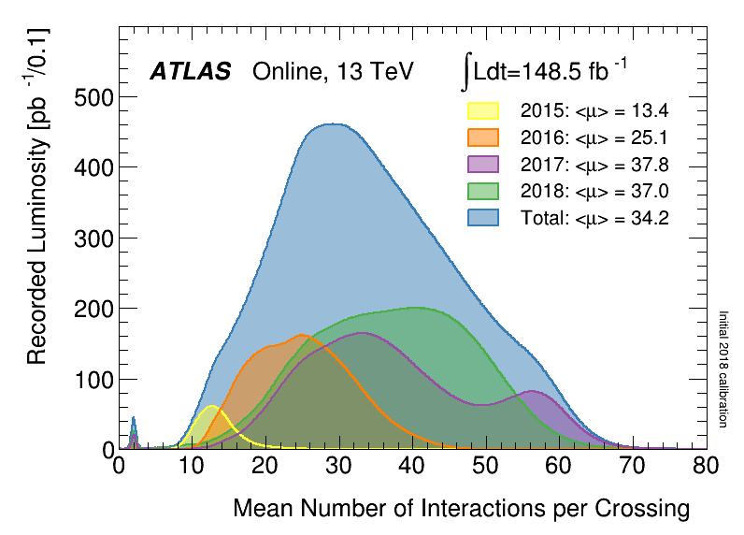

Delovanje LHC do 2018
Dve obdobji delovanja
  Run1 2010-2012
    ~5 fb⁻¹ pri 7 TeV
    ~25 fb⁻¹ pri 8 TeV
  Run2 2015-2018
    ~150 fb⁻¹ pri 13 TeV
    max. ~20 nb⁻¹s⁻¹
      ~1.6x10⁹ trkov/s
      ~50 trkov/gručo
fb⁻¹ ~ 8x10¹³ trkov pp
Skupaj ~1.6x10¹⁶ trkov
  16 milijonov milijard
    BNP_{svet} ~10¹⁴ USD
~4x10¹⁵
trkov pp

Slide 7
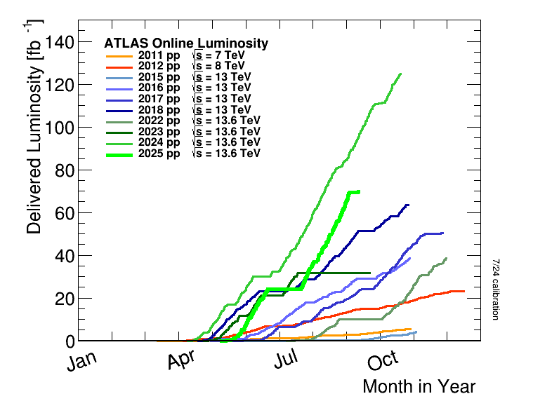
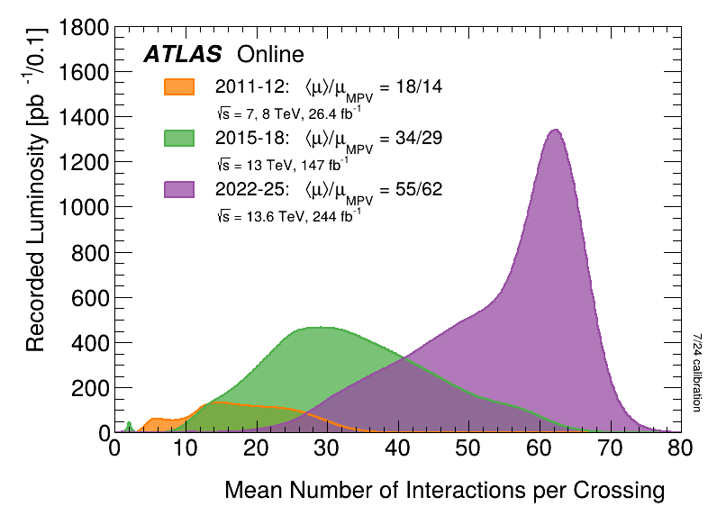
Delovanje LHC v 2022/25…
Cilja za Run 3
  Doseči energijo 14 TeV, doseženih 13,6 TeV
  Bolj stabilna luminoznost: 300 fb⁻¹ v letih 2022-25 (podvojitev zbrane v Run 1&2)
    zaenkrat 36+30+120+70/fb, pozen začetek 22, hiter konec 23 ☹️, rekordno 24 (>120/fb), po načrtu za 25 (70/fb)
    300++/fb dosegljivo - dodatno podaljšanje do junija 2026 – skupno ~4x10¹⁶ trkov pp
Potem 3-letna prekinitev za nadgradnjo LHC in detektorjev za HL-LHC
  Cilj: ~3000 fb⁻¹ v ~10 letih

Slide 8
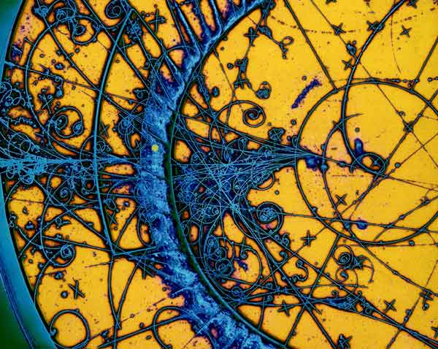
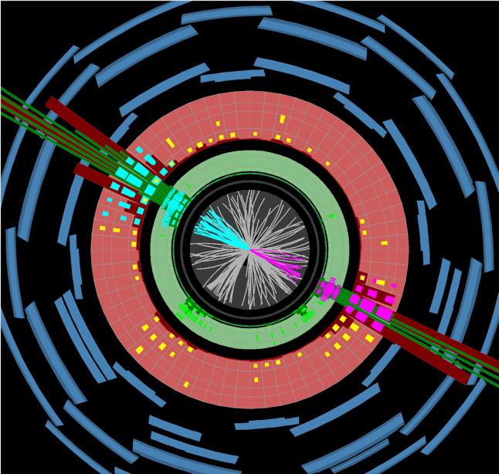
Kaj lahko zaznamo v detektorju ?
Težji delci razpadajo v lažje
  Lahko zelo hitro, Higgsov delec živi ~10⁻²² s
Zaznamo lahko (relativno) stabilne delce
  Od osnovnih: elektron, mion(~μs), foton
  Kvarki in gluoni ne pridejo daleč zaradi lastnosti močne sile
    Tvorijo se dodatni pari kvark-antikvark
    Nastanejo mezoni (kvark-antikvark) in barioni (3 kvarki)
      Skupno ime hadroni
      “Stabilna” mezona: pion (26 ns), kaon (~10 ns), bariona: proton, nevtron (~15 min)
    Pri velikih energijah kvarka/gluona nastane hadronski pljusk (jet)
      >10 hadronov (večinoma pionov) znotraj stožca v smeri kvarka

Slide 9
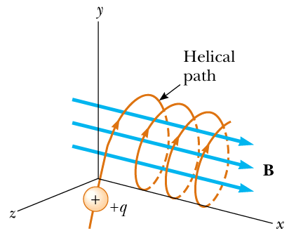
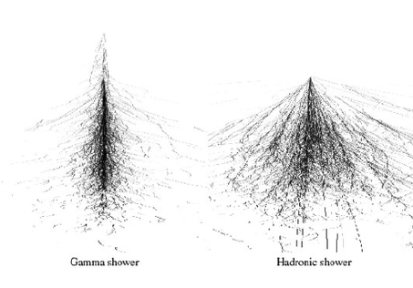
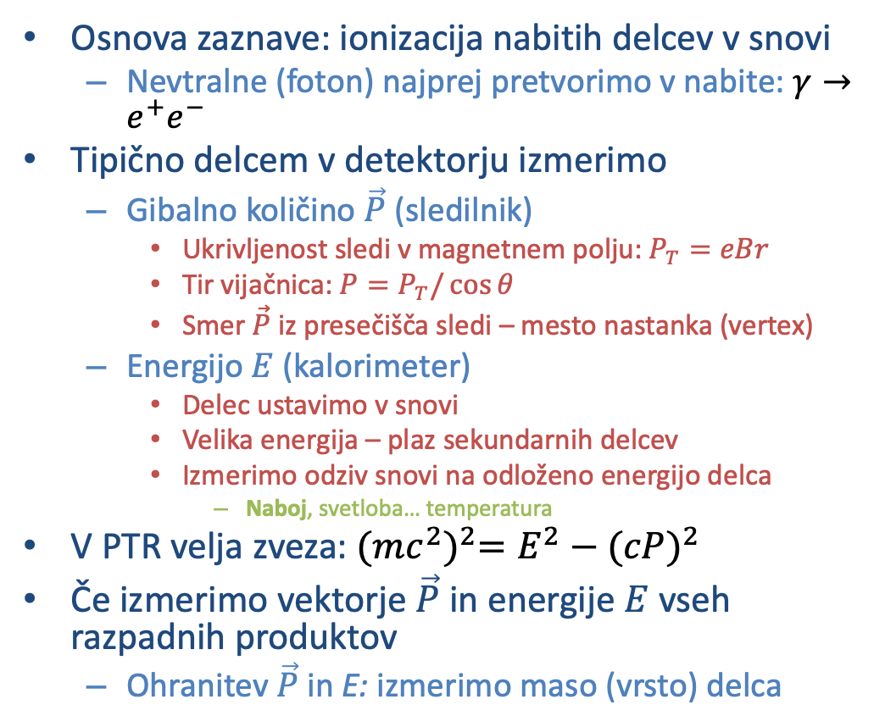
Kaj merimo ?
Osnova zaznave: ionizacija nabitih delcev v snovi
  Nevtralne (foton) najprej pretvorimo v nabite: $γ→e^{+}e^{−}$
Tipično delcem v detektorju izmerimo
  Gibalno količino $\vec{P}$ (sledilnik)
    Ukrivljenost sledi v magnetnem polju: $P_{T}=eBr$
    Tir vijačnica: $P=P_{T}/\cos{θ}$
    Smer $\vec{P}$ iz presečišča sledi – mesto nastanka (vertex)
  Energijo $E$ (kalorimeter)
    Delec ustavimo v snovi
    Velika energija – plaz sekundarnih delcev
    Izmerimo odziv snovi na odloženo energijo delca
      Naboj, svetloba… temperatura
V PTR velja zveza: ${(mc^{2})}^{2}=E^{2}−{(cP)}^{2}$
Če izmerimo vektorje $\vec{P}$ in energije $E$ vseh razpadnih produktov
  Ohranitev $\vec{P}$ in E: izmerimo maso (vrsto) delca
P_{T} = 1Gev/c
B = 1T
r = 3.3m

Slide 10
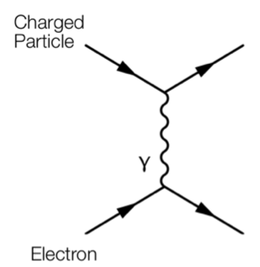
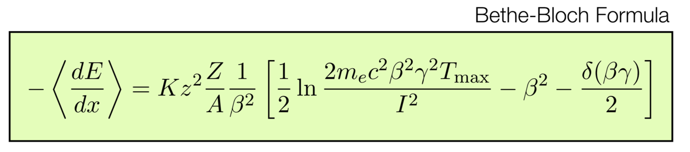
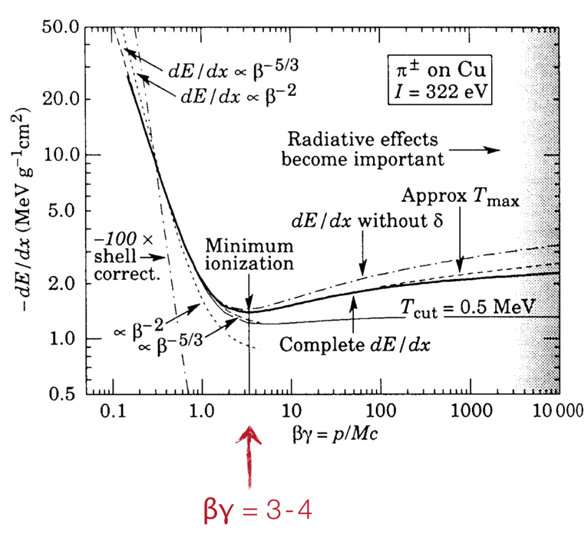
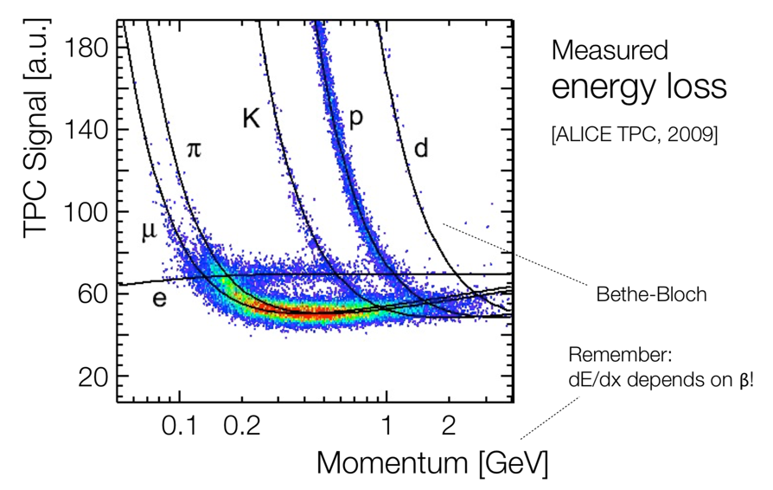
Ionizacija nabitih delcev
Ionizacija: enačba Bethe-Blocha
Težki nabiti delci (ne e±)
  Za e± podobno
𝜌
le funkcija hitrosti 𝛽=v/c
Identifikacija
delcev !
MIP: dE/𝜌dx ⪅ 2MeV/(g/cm²)

Slide 11
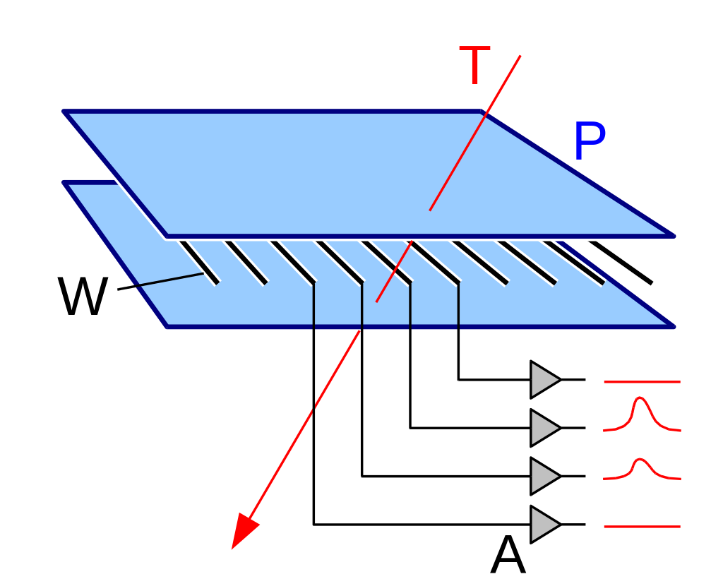
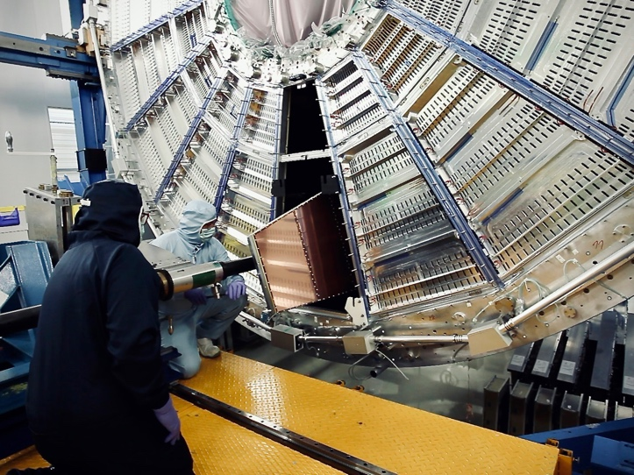
Sledilnik - plinski detektorji
Prva “elektronska mehurčna celica”
  elektronski signali
    hitro zajemanje dogodkov
    računalniška obdelava
G. Charpak 1968 -> Nobel 1992
  nabiti delci ionizirajo plin v komori
  žice (anode) na pozitivni visoki napetosti
    el. polje pomnoži elektrone -> večji signal
    naboj sorazmeren z absorbirano energijo
Izboljšave/razvoj: Drift chamber, Time-projection chamber…
Danes v delih detektorja z ne preveliko gostoto sledi
  seldilniki pri trkalnikih težkih ionov in e⁺e⁻
  detektorji mionov v ATLAS, CMS
TPC v ALICE

Slide 12
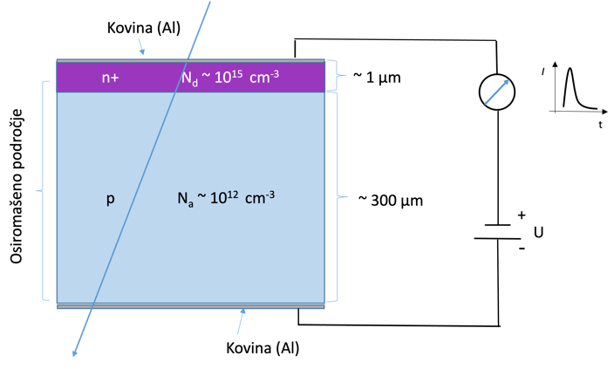
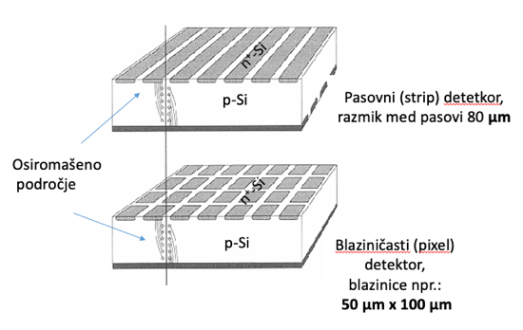
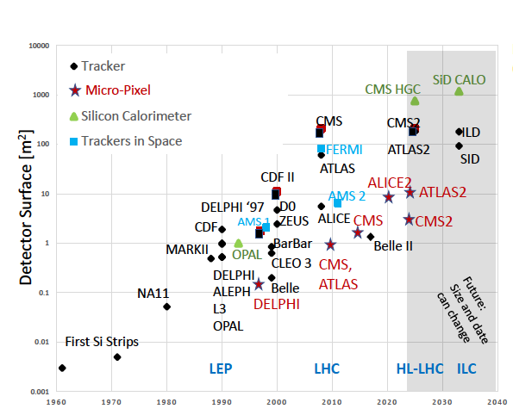
Sledilnik – polprevodniški detektorji
Polprevodnik – silicij
  monokristalne rezine do d=45 cm
Za detektor potrebujemo p-n stik (dioda) pod zaporno napetostjo
  osiromašena plast (d =100-300 μm) deluje kot ionizacijska celica
  premikanje ioniziranih parov (100 e-h/μm) elekton-vrzel -> el. signal
Detektor segmentiran v pasove ali blazinice
  litografska tehnologija
  meritev koordinat z natančnostjo 1-100 μm
Več zaporednih meritev -> sled nabitega delca
  tipično 3-4 plasti blazinic in 3-4 plasti pasov
  dimenzije prilagojene ločljivosti in gostoti sledi
Površine Si v seldilnikih naraščajo eksponentno
  podvojitveni čas 4 leta

Slide 13
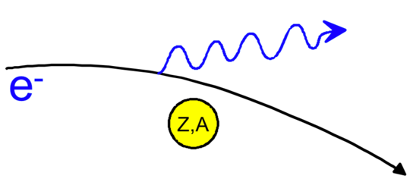
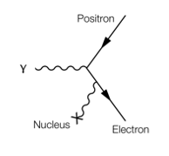
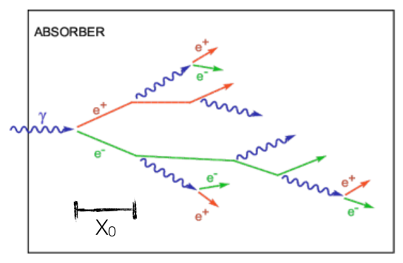
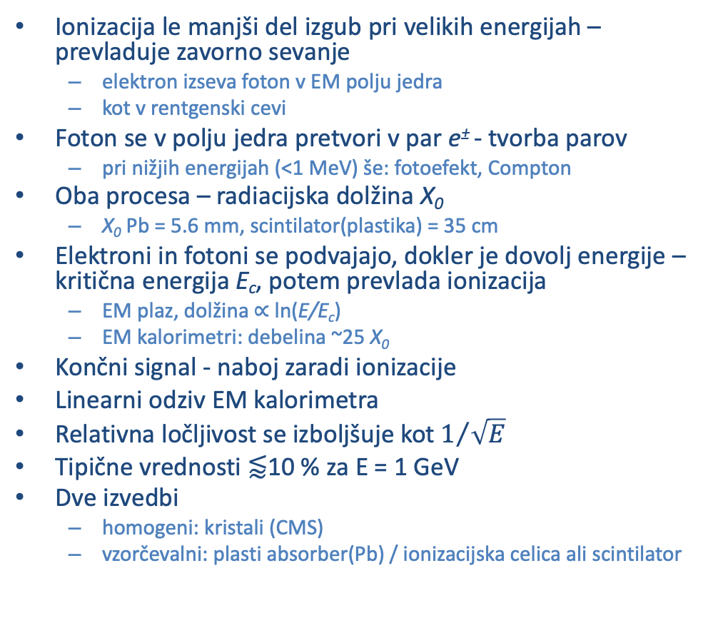
Kalorimeter: elektroni, fotoni
Ionizacija le manjši del izgub pri velikih energijah – prevladuje zavorno sevanje
  elektron izseva foton v EM polju jedra
  kot v rentgenski cevi
Foton se v polju jedra pretvori v par e± - tvorba parov
  pri nižjih energijah (<1 MeV) še: fotoefekt, Compton
Oba procesa – radiacijska dolžina X₀
  X₀ Pb = 5.6 mm, scintilator(plastika) = 35 cm
Elektroni in fotoni se podvajajo, dokler je dovolj energije – kritična energija E_{c}, potem prevlada ionizacija
  EM plaz, dolžina ∝ ln(E/E_{c})
  EM kalorimetri: debelina ~25 X₀
Končni signal - naboj zaradi ionizacije
Linearni odziv EM kalorimetra
Relativna ločljivost se izboljšuje kot $1/{\sqrt{E}}$
Tipične vrednosti ⪅10 % za E = 1 GeV
Dve izvedbi
  homogeni: kristali (CMS)
  vzorčevalni: plasti absorber(Pb) / ionizacijska celica ali scintilator

Slide 14
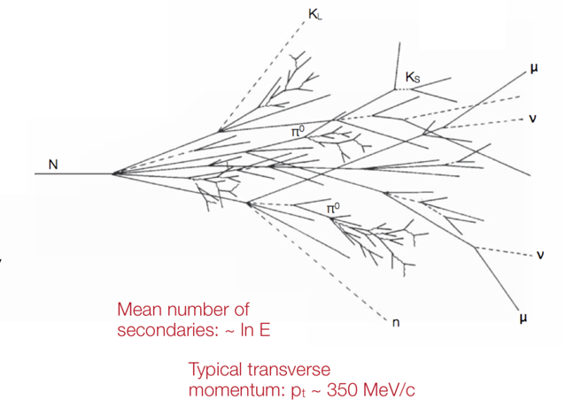
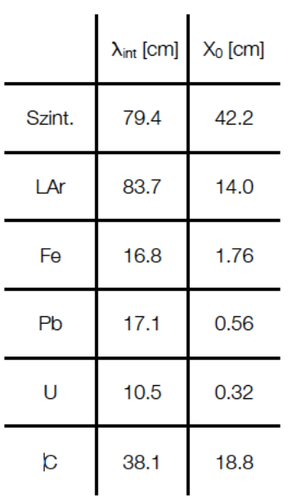
Kalorimeter: hadroni
Pomnoževanje preko jedrskih reakcij
  tipično nastane veliko pionov, ki prožijo nove reakcije -> hadronski plaz
  meja – energija za tvorbo pionov na jedrih
  signal – ionizacija
Karakteristična dimenzija – interakcijska dolžina λ_{int}
  tipično λ_{int} >> X₀
Fluktuacije
  tretjina nastalih pionov je nevtralnih: π⁰ → γγ
    EM plaz znotraj hadronskega
  pioni razpadajo v mione in nevtrine, ki uidejo
  nevtroni iz razbitih jeder praviloma dajo manj signala
Odziv hadronskega kalorimetra ni linearen!
  potrebna pazljiva umeritev odziva
  ločljivost bistveno slabša kot pri EM kalorimetru
    tipične vrednosti ⪅100 % za E = 1 GeV
  izključno vzorčevalni, absorber večinoma Fe
  debelina 6-9 λ_{int}

Slide 15
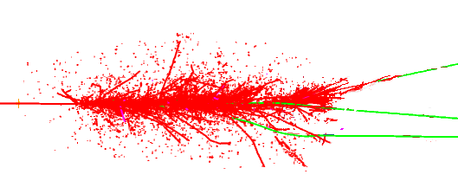

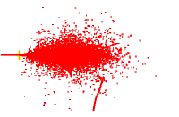
Generičen LHC detektor za (skoraj) vse delce
Magnetno polje krivi sledi delcev in
omogoča meritev gibalne količine.
elektron
Hadronski kalorimeter:
ustavi hadronski plaz in mu
skupaj z EM izmeri energijo
nevtrino
Edinole nevtrini uidejo detekciji
-> manjkajoča energija
mion
Elektromagnetni kalorimeter:
ustavi EM plaz in mu izmeri energijo
Mionski detektor:
izmeri sledi mionov
hadron
Sledilnik z majhno maso
precizno izmeri več točk
na sledeh nabitih delcev

Slide 16
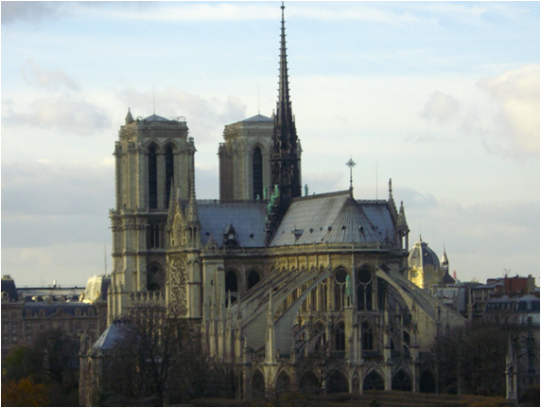
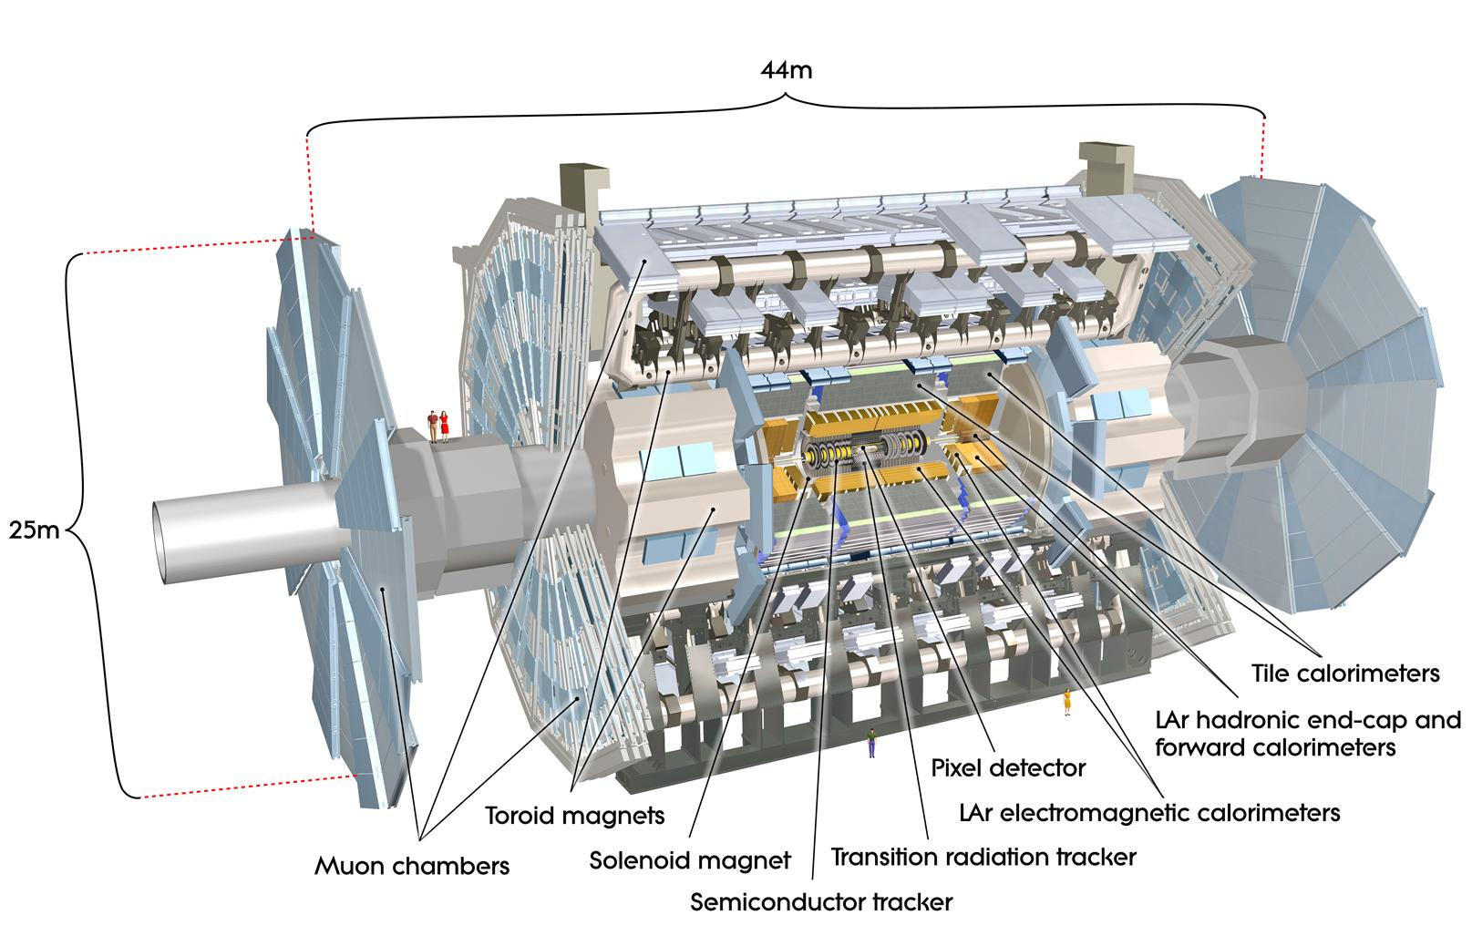

Detektor ATLAS

Slide 17
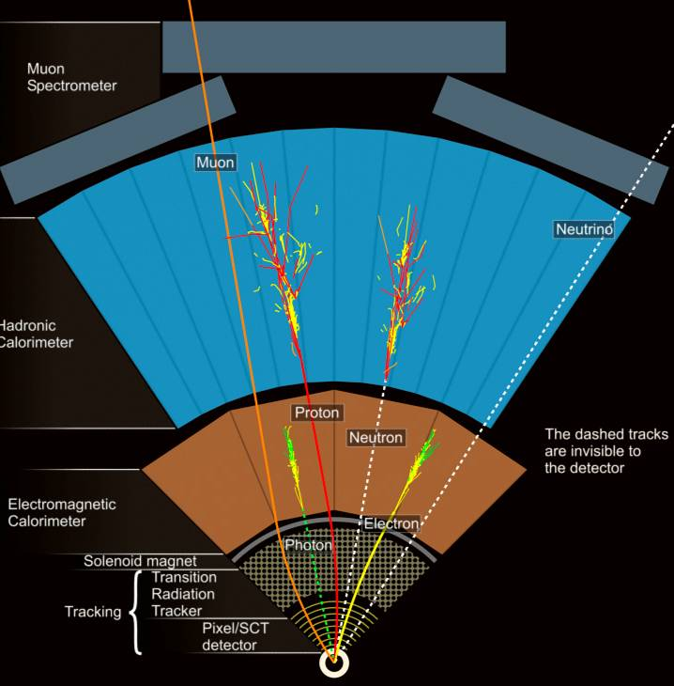
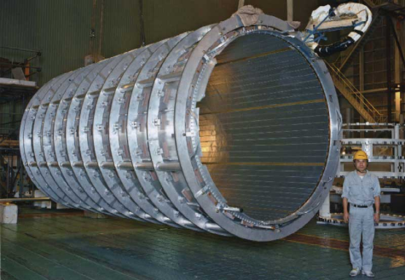
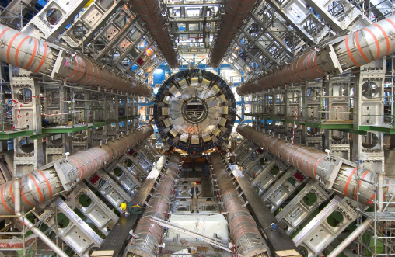
Ureditev za trkalnik
Detektorji v plasteh obdajajo mesto trkov
ATLAS uporablja dva sistema magnetov
  SC tuljavo z 2 Tesla za detektor sledi delcev
  Gigantski SC toroid s 4 T (max) za meritev mionov

Slide 18
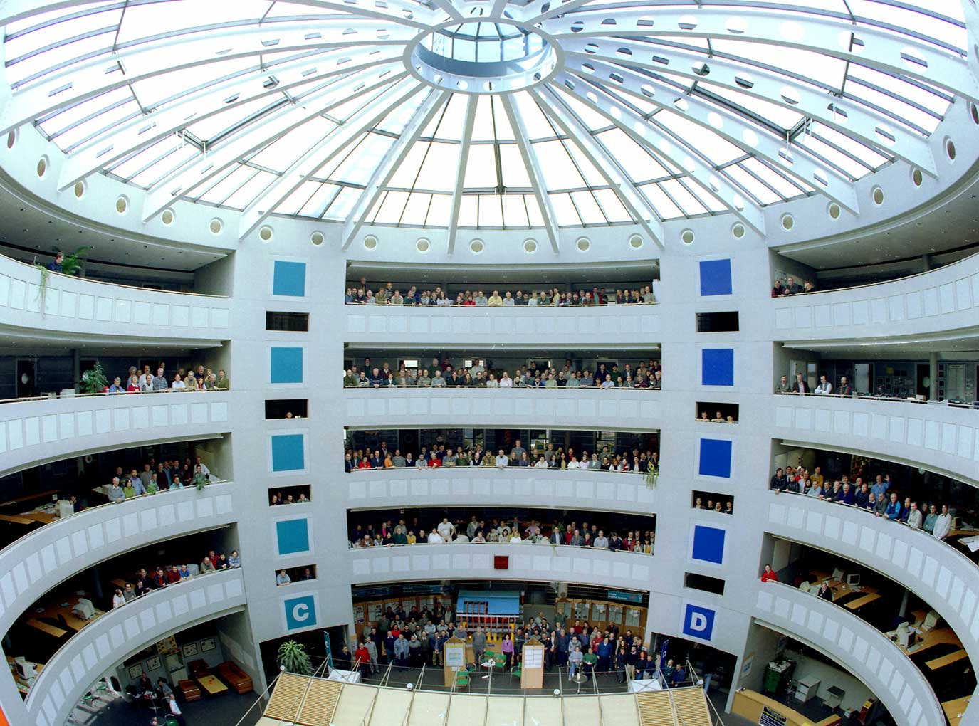

Kolaboracija ATLAS
Pri eksperimentu ATLAS sodeluje
  ~3000 znanstvenikov
    1800 z doktoratom
    1200 doktorskih študentov
  177 institucij (244 institutov)
  40 držav
Od zasnov traja projekt že preko 30 let
Investicija ~700 MCHF
  neposredna, brez dela
Slovenska skupina sodeluje pri projektu od junija 1996
~¼ kolaboracije !

Slide 19
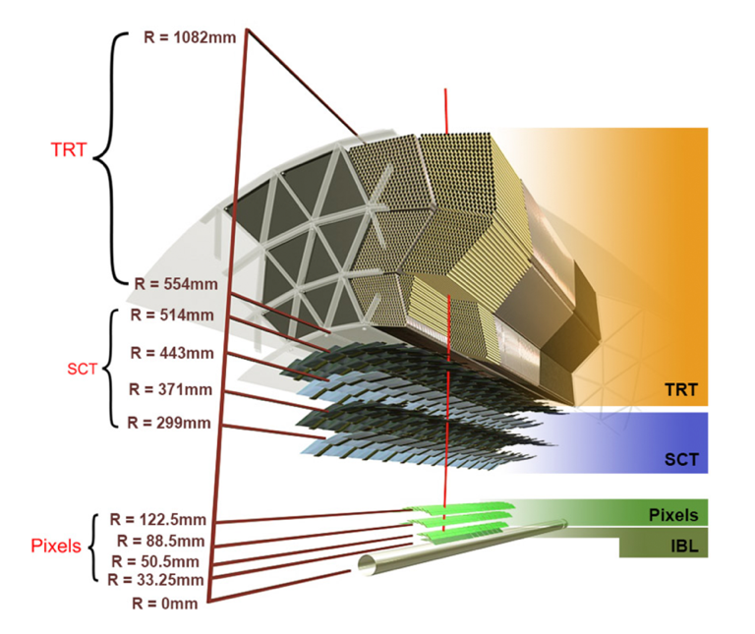
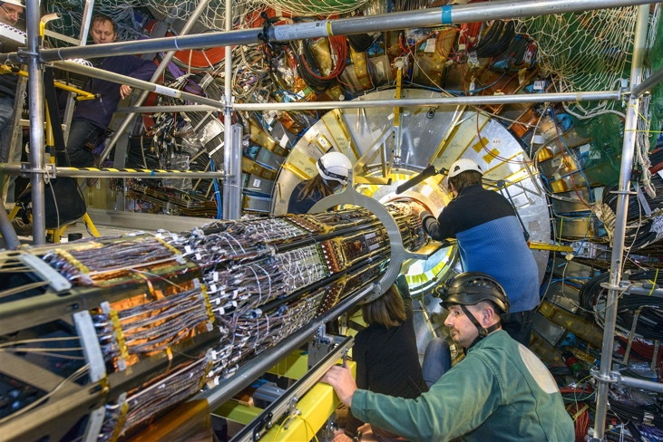
ATLAS - sledilnik
Sledilnik – notranji detektor
  Blaziničasti (pixel) silicijev detektor
    Detektorji z blazinicami dimenzij 50x400 μm². Trije valji in deset diskov obdajajo žarkovno cev.
    Bralna elektronika neposredno prispajkana na senzor z In kroglicami , 140 M senzorjev in bralnih kanalov
    Natančne točke na začetku sledi omogočajo rekonstrukcijo mest razpadov kratkoživih hadronov z natančnostjo pod mm
    Močno orodje za prepoznavo sledi
    2014 – vgradnja dodatne notranje plasti (r ~ 30 mm) z blazinicami dimenzij 50x250 μm²
  Slicijev pasovni (strip) detektor – SCT
  Detektor prehodnega sevanja – TRT
    Kremenove slamice Φ=4 mm, poljnejene s plinsko mešanico ki vsebuje ksenon
    V sredini vsake slamice napeta žička – deluje kot plinski proporcionalni števec
    Pri prehodu meje med kremenom in plinom nabiti delci sevajo žarke X – prehodno sevanje
    Zaznava prehodnega sevanja s fotoefektom na ksenonu
    Sevanje sorazmerno z Lorentzovim faktorjem γ = E/mc², torej mnogo močnejše za elektron kot za pion
    Veliko število (~40) signalov na sledi – elektronska mehurčna celica
  Celoten sledilnik v supraprevodni tuljavi premera 2.2 m, dolžine 7 m in s poljem 2 T
Vgradnja blaziničastega detektorja

Slide 20
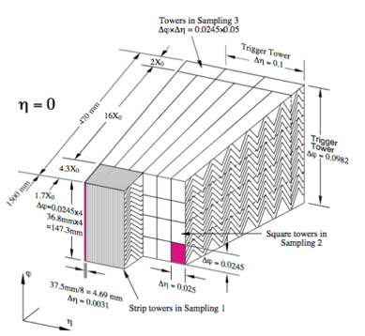
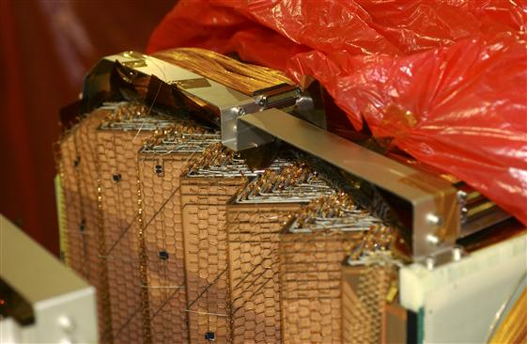
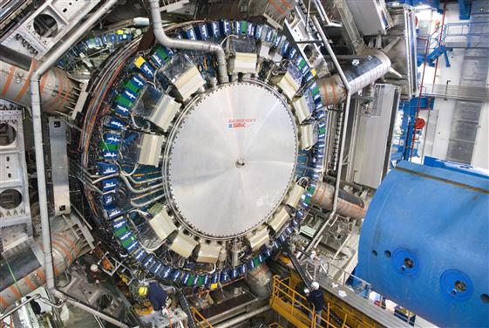
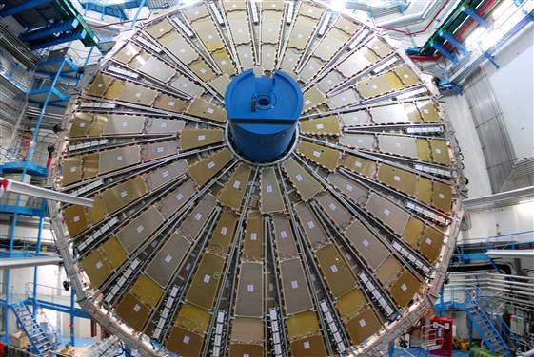
ATLAS – kalorimetra, mioni
EM kalorimeter
  Vzorčevalni kalorimeter
    Aktivni del tekoči argon, v katerem nabiti delci EM plazu ionizirajo kapljevino
    Absorber svinčene plošče prevlečene s segmentiranimi bakrenimi elektrodami, ki zbirajo naboj iz argona; plošče zvite v harmoniko za čimkrajšo pot in hitro zbiranje naboja
  Celoten detektor v kriostatu na temperaturi tekočega dušika 77 K
  Meritev energjije elektronov in fotonov z ločljivostjo 1,5 % pri E = 100 GeV
  Drobna segmentacija elektrod omogoča ločevanje posamičnih fotonov od tistih iz π⁰→ γ γ
Hadronski kalorimeter
  Vzorčevalni kalorimeter
    Aktivni del plošče iz plastičnega stintilatorja, v katerem nabiti delci hadronskega plazu scintilirajo; nastalo svetlobo vodimo po svetlobnih vodnikih do fotopomnoževalk
    Absorber železo
  Moduli v obliki trapezoida se zložijo kot obok v valj
  Kalorimeter predstavlja hkrati povratni jarem tuljave notranjega detektorja
Mionski detektor
  Dve vrsti plinskih detektorjev
    Hitri detektorji (TGC, CSC) za proženje
    Precizni detektorji (MDT, RPC) za natančno merjenje sledi
  Mionski sistem v supraprevodnem svitku; centralni del z zunanjijm premerom 20 m, dolžino 23,5 m in s poljem do 3,9 T, zaprt s pokrovoma, v katerih je tudi toroidalno polje do 4,1 T

Slide 21
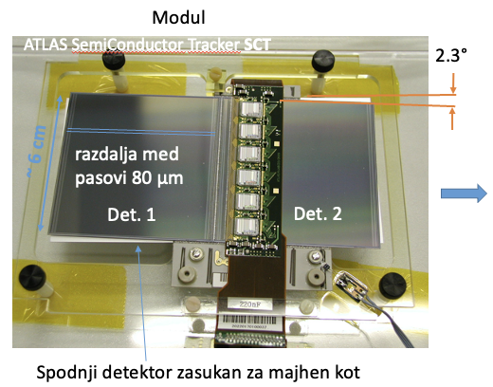
ATLAS - polvodniški sledilnik SCT
Glavni angažma slovenske skupine pri gradnji ATLAS
Srednji del sledilnika pri polmeru od 30 do 56 cm in |z| < 2.8 m
  Centralni valjasti del
    2112 detektorskih modulov, vsak s po štirimi slilicijevimi mikropasovnimi senzorji, paroma zasukani za 20 mrad
    Senzorji dimenzije ~6x6 cm² s 768 pasovi širine 80 μm
    Nameščeni na štiri koncentrične valje iz karbonskih vlaken
  Dva pokrova
    1976 detektorskih modulov trapezne oblike
    Nameščeni na 9 diskov na vsaki strani, ki so vrinjeni v valj, vse strukture so iz karbonskih vlaken
  Čitalna elektronika – 12 128-kanalnih integriranih vezij na hibridu ob senzorjih, povezava z ožičenjem
  Elektronika ima 132 celic globoko matriko za spravljanje podatkov do prihoda prožilnega signala
  Prenos podatkov in krmiljenje vezij po optični povezavi
Celoten detektor 63 m² silicijevih senzorjev in 6,3 M bralnih kanalov
Sevalno polje v 10 letih obratovanja do 100 kGy in 2x10¹⁴ delcev/cm²
4096 modulov troši ~40 kW moči, hlajenje z izhlapevanjem freona, okoli 150 “hladilnikov” SCT hladi na -7°C
Izdelava detektorskih modulov
  Porazdeljena izdelava v 11 središčih (4 centralne, 7 pokrovne)
  Izdelava trajala ~2 leti
Montaža modulov na strukture
  Oxford centralni del, Liverpool in NIKHEF vsak svoj pokrov
Končni preizkus in sestavljanje s TRT - CERN
Zunanji valj s ~1000 moduli

Slide 22
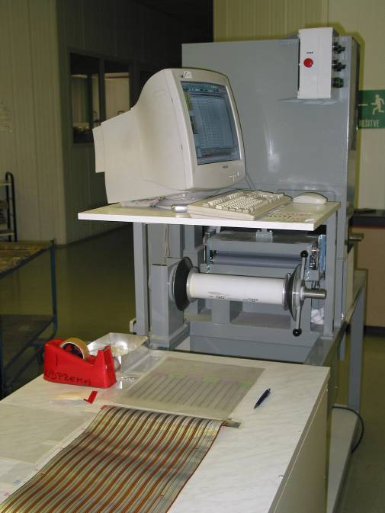
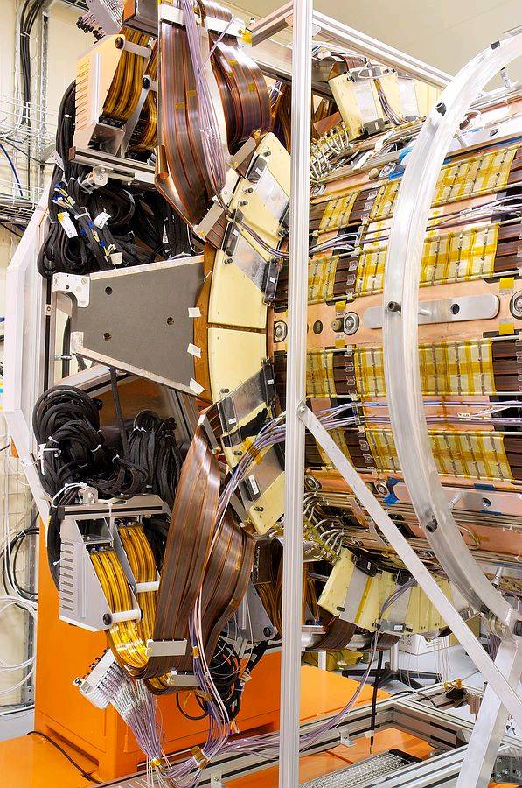
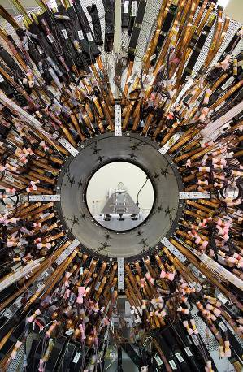
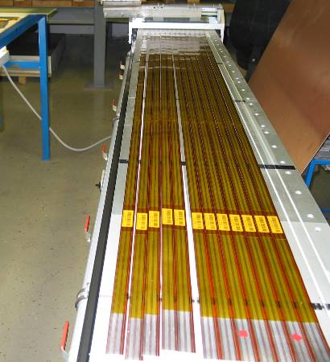

Velika fleksibilna tiskana vezja
SCT moduli protrebujejo napajanje za sezorje, čitalno elektroniko in optični prenos
  Skupaj 16 linij z do 1 A toka in 500 V napetosti
  Klasični kabli zavzamejo preveč prostora
  Rešitev – napajanje s fleksibilnimi tiskanimi vezji
Dodatne zahteve
  Sevalne doze do 100 kGy – sevalna odpornost mateialov: Kapton®
  Minimizacija materiala v sledilniku – prevodnik aluminij (štirikrat boljši od bakra), v pokrovih zaradi mehanskih lastnosti baker
  Dolžina do štiri metre
Težava
  Vezja na laminatih aluminij-Kapton® izdelujejo le redki proizvajalci
  Nihče pa ne nudi tehnologije za izdelavo dimenzij preko 1,8 metra
Optična kontrola
FDS in Apel
ELGO-line prejel ATLAS-ovo priznanje dobaviteljem
za pravočasno dobavo in kakovost izdelkov
Rešitev
  Namenski razvoj tehnologije za izdelavo fleksibilnih vezij na laminatih aluminij/baker-Kapton®
  Razvoj Odsek F-9 IJS in ELGO-LINE, Cerknica v sodelovanju z:
    NTC IJS
    Balder d.o.o., Ljubljana
    FDS Research d.o.o., Trzin
    Apel d.o.o., Ljubljana
Razrez
Apel
Osvetljevalnik
BALDER
½ kablov centralnega
dela SCT
Kabli SCT pokrova

Slide 23





Ploskovni grelci velikih dimenzij
SCT deluje pri -7°C, TRT pri 20°C
  Med njima toplotna pregrada
  Zahteva po toplotni nevtralnosti detektorjev
  Pregrada na strani SCT hlajena na -7°C, na strani TRT ogrevana na 20°C
  Potrebni ploskovni grelci velikih dimenzij z ~ 200 W/m²
  Tehnologija fleksibilnih tiskanih vezij primerna za izdelavo grelcev
Grelci med sodčastim delom SCT in TRT
Preizkus s termično kamero

Slide 24












Integracija SCT v TRT in ATLAS

Slide 25





Tvorba Higgsovega delca na LHC
Higgs se sklaplja na delce z maso
  Linearna sklopitev na fermione (Yukawa)
  Kvadratična na šibke bozone W in Z
Tvorba v trkih p-p pri energiji 7-8-13 TeV
  Pretežno preko zlitja gluonov
  Gluoni brez mase – rabimo (težkega) posrednika
    Zanka s top kvarkom
  Sposoditi si je treba veliko maso
    Verjetnost zato majhna
  Presek O (n x 10 pb)
  Celotni za trke pp O(100 mb)
Nekaj Higgsovih bozonov nastane na vsakih 10 milijard protonskih trkov !
V kateri kopici je igla ?
7 8 14 TeV

Slide 26



Razpadi Higgsa
Higgsovi razpadni načini določeni s sklopitvam
  Prevladujejo razpadi v šibke bozone W in Z, če je masa dovolj velika
    Eden od bozonov je lahko virtualen
  Za majhne mase razpadi v dva fotona, kvarka b in lepton tau
    Dva fotona preko zank
Hitreje kot razpade, manj natančno maso ima - Heisenberg
10⁻²² s
125-180
WW^{(*)}→ lνlν
<130
γγ
300-600
ZZ→ llνν
125-300
ZZ^{(*)}→ llll

Slide 27

Zaznava Higgsa na LHC
Redek proces
  Tvorba le O(10⁻¹⁰) od celotne
  Nadaljnje zmanjšanje zaradi izbire razpadnega načina
Ogromno ozadje
  Zahtevamo značilne lastnosti dogodkov
    Leptoni (e, μ) iz W, Z
    Fotoni z veliko energijo
    “Zlati” razpad: H→ZZ → 4l
    H→ZZ → 4l in H→γγ lahko v celoti rekonstruiramo: določimo maso H, toda σxBR le O(10 fb)
    Pri H→WW → lν lν uideta dva ν, toda σxBR O(100 fb)
  Razumeti moramo ozadje in ga znati modelirati
    Iz podatkov in računalniške simulacije
  Včerajšnji signal je današnje ozadje!
  (100M W, 10M Z, 100M t)

Slide 28


Dodatna ovira – več trkov
Do ~60 trkov, naloženih drug na drugega
Zahtevno okolje
  O(1000) sledi,
  več 10 izvorov trkov
    izkaz perfektne zmogljivosti detektorja sledi
Izgubimo npr. informacijo, od kod izhaja H→γγ
Še težje nadzorovati ozadje
Dogodek iz 2012 s 25 rekonstruiranimi izvori trkov in zaznanim razpadom Z→ μμ
Z→ μμ

Slide 29

Signal v prisotnosti ozadja
Najmočnejši razpadi za detekcijo pri majhnih masah H
  H→WW^{(*)} → lν lν (štetje presežka dogodkov)
  H→ZZ^{(*)} → 4l (masa H)
  H→γγ (masa H)
Pri vseh prisotno ozadje
  Leptoni iz razpadov W in Z, ozadje QCD
Mahjen σxBR botruje majhnim vzorcem signala
  Fluktuacija signala navzdol lahko prepreči zaznavo
    Lažno negativen rezultat (signal tolmačen kot ozadje)
  Fluktuacija ozadja navzgor lahko potvori signal
    Lažno pozitiven rezultat (ozadje tolmačeno kot signal)
Rabimo previdno, nepristransko statistično analizo !
E_{𝛾1}
m_{H}
P_{H} E_{H}
𝛩
$${{(m}_{H}c^{2})}^{2}=E_{H}^{2}−{{(P}_{H}c)}^{2}=$$
$=$ $2E_{γ1}$ $E_{γ2}(1−cos{θ}$)
E _{𝛾 2}

Slide 30




Vzorec H→γγ
Vsi podatki iz 2011 (4.8 fb⁻¹) in 2012 (20.7 fb⁻¹)
  Zaznanih ~145k dogodkov z 100 < m_{γγ} < 160 GeV v naboru podatkov iz 2011+2012
  Pričakovan izkoristek za signal: ~ 40% za m_{H}=125 GeV
Prilagajanje spektru m_{γγ} s
  Polinomom četrte stopnje za ozadje
  Odzivno funkcijo kalorimetra za signal
  Ozadje določeno neposredno iz podatkov
Vrh s 1000 dogodki na 18000 dogodkih ozadja

Slide 31




Fluktuacije ozadja
Ozadje je naključen proces, N_{bg} je pogosto dobro opisano s Poissonovo (Gaussovo) porazdelitvijo
N-σ signifikanca je povezana z verjetnostjo za odmik izmerka od pričakovane vrednosti
Za izključitev prisotnosti signala dopuščamo ~2 σ fluktuacijo S+B od pričakovane, s čimer dopuščamo 5 % lažnih negativnih rezultatov
Za meritev novih delcev uporabljamo dve dogovorjeni meji
  3 σ: dokaz, 0.13 % lažnih pozitivnih rezultatov
  5 σ: odkritje, <3x10⁻⁷ lažnih pozitivnih rezultatov
Za ilustracijo teh mej
  Za pošteno kocko, ki ustreza ozadju brez signala
    1 σ fluktuacija: ~šestica v prvem poskusu
    2 σ fluktuacija: ~2 zaporedni šestici
    3 σ dokaz: ~4 zaporedne šestice v dveh poskusih
    5 σ odkritje: ~8 zaporednih šestic
Kdaj boste posumili, da nekdo goljufa ?

Slide 32

Odkritje H v razpadu H→γγ
p₀ – skladnost izmerka
s fluktuacijo ozadja
Pričakovano od
Higgsa v SM pri
dani m_{H}
Maksimalno neujemanje s predpostavko o ozadju pri m_{H} = 126.5 GeV:
  Vrednost p₀: ~10⁻¹³ ali 7.4 σ pri 126.5 GeV
  Pričakovano od Higgsa v SM : ~ 4.1 σ
Opažamo več signala, kot ga napove SM… fluktuacija signala navzgor?
Odkritje v tem razpadnem načinu, ni več smiselno postavljati izključitve…

Slide 33


Nova fizika ?
Odkritje Higgsovega bozona zaokrožilo Standardni model
  Vse izmerjene lastnosti H (tvorba, razpadni načini, spin…) se dobro ujemajo z napovedmi Standardnega modela
ATLAS in LHC delujeta perfektno
  >10x več trkov pri višjih energijah kot ob odkritju Higgsovega bozona 4.julija 2012
  Optimalni izkoristki detektorja in številne izboljšave orodij za fizikalno analizo
Žal ni signalov, ki jih ne bi mogli pojasniti v okviru fizike Standardnega modela
Odsotnost signalov lahko v okviru modelov Nove fizike pretvorimo v spodnje meje za maso novih delcev
  Supersimetričnih delcev ni do 1-2 TeV
  Bolj eksotičnih delcev ni celo do >10 TeV

Slide 34


(Lažni) Žarek upanja…
Leta 2015 sta ATLAS in CMS opazila vrh v spektru dvofotonske mase pri 750 GeV
Podobna signifikanca (ATLAS≲4𝜎) kot za Higgsov bozon le v H→γγ ob odkritju
Toda treba je biti previden
  ≲3𝜎, če upoštevamo, da je vrh lahko kjerkoli v spektru
  Odločitev, da počakamo na več podatkov naslednje leto
>10x več podatkov v 2016
Vrh je izginil !
V vmesnem času je bilo objavljenih 600 člankov o tolmačenju “opaženega” vrha…

Slide 35


Rezultati celotnega Run2
Vsi (uporabni) podatki iz Run2 pri 13 TeV – 139 fb⁻¹
Iskanje resonanc, ki bi razpadale v par e⁺e⁻
  Čist signal z dvema hitrima leptonoma
  Največja opažena masa para 4 TeV (E1≈E2 ≈ 2 TeV)
  Težji brat šibkega bozona Z bi razpadal Z’→ e⁺e⁻ in v spektru tvoril vrh pri svoji masi
Nikakršnega presežka nad napovedanim ozadjem po SM
Meje na Z’ okoli 5 TeV

Slide 36
Zaključek
Spoznali smo osnove delovanja detektorjev v fiziki delcev
Ogledali smo si njihovo udejanjenje v eksperimentu ATLAS
Na primeru Higgsovega bozona smo se dotaknili njihove uporabe za odkritje novih delcev
  Zaokrožitev Standardnega modela
Žal (še) nismo opazili pojavov izven Standardnega modela
  Postavljene meje preko 1 TeV na večino modelskih napovedi
  Razburjenje ob odstopanjih ni vedno upravičeno…
Na LHC nas čakata še dve leti Run3 (2025/26)
  trki pri 13,6 TeV, 300++/fb podatkov
Potem pa še HL-LHC od leta 2030
  Še 10x več trkov v 10 letih z nadgrajenim detektorjem ATLAS

